Slide 1
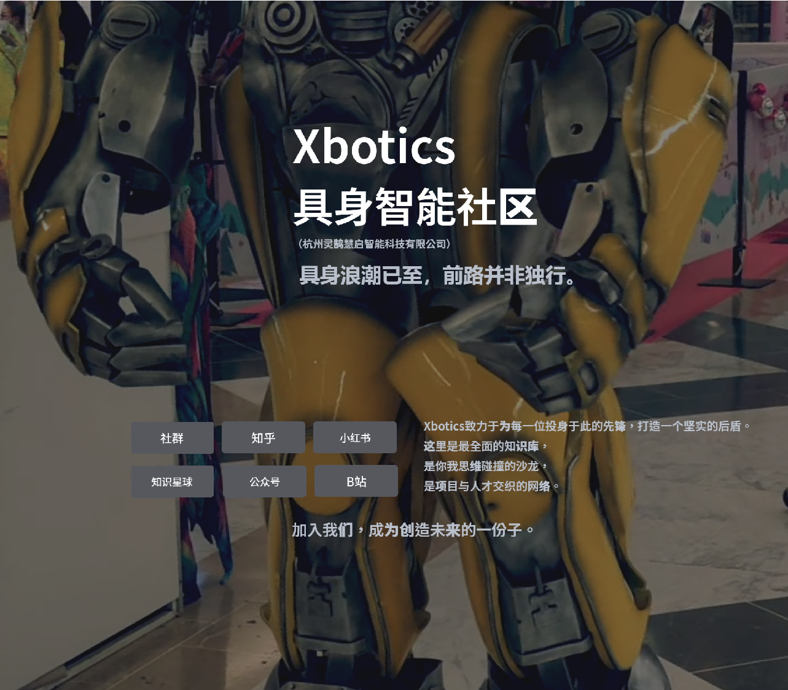


xbotics社区公众号
愿景：具身智能机器人赋能人类生活
使命：通过教学研推动具身智能落地
Notes:
4.0 面向投资机构，改版

Slide 2



时序差分算法
蒙特卡洛 (MC)
动态规划 (DP)
时序差分 (TD)
近端策略优化 (PPO)
分享者: Liberow
xbotics 具身智能社区分享

Slide 3











强化学习的四大要素
状态 S
动作 A
描述机器人所处环境的条件
机器人可以执行的操作
位置信息
前进
朝向角度
左转
右转
奖励 R
策略 π
评估动作质量的信号
决定"在某个状态下做什么动作"
+1 到达目标点
-1 撞墙

Slide 4














任务类别
真实机器人通常不断巡逻或工作，即使有终点，也可能被人挡住、被迫绕路，任务不一定有一个完美的"终点"。
回合制任务
持续性任务
明确终点，任务结束
持续运行，动态适应

Slide 5












任务引入：机器人如何学会导航？
未知环境
机器人无法预先了解环境布局，无法创建地图
无法重置
失败后不能回到起点，必须在线适应
边走边学
需要在实时决策过程中持续学习优化

Slide 6







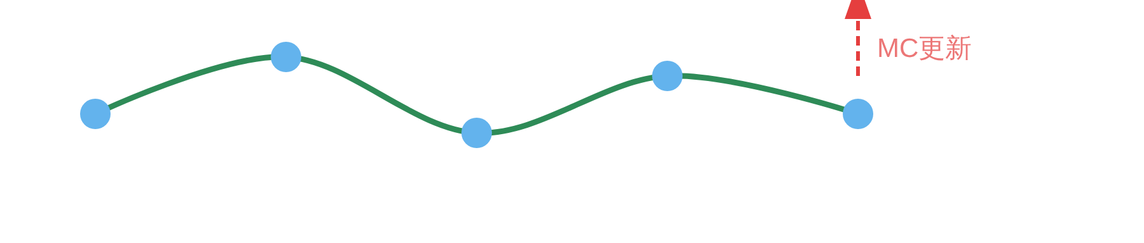




蒙特卡洛（MC）方法：完整轨迹后更新
S
A
R
S'
...
无偏性
直接利用真实经验，期望值无偏差
学习延迟高
必须等待完整轨迹结束才能更新
等待完整轨迹结束
无法在线学习
必须走完整条路才能更新价值函数
无法实现"边走边学"的实时适应能力
在机器人导航等实时系统中，MC方法必须走完整条路才能"学习"这一步，这在现实中是不可接受的

Slide 7









动态规划（DP）方法：依赖精确环境模型
递推更新
DP的核心需求
基于贝尔曼方程，通过递推方式一层层计算状态价值
状态转移概率
P(s'|s,a)：执行动作a从状态s转移到状态s'的概率
贝尔曼方程
奖励函数
R(s,a)：执行动作a在状态s获得的即时奖励
V(s) = R(s) + γ maxₐ Σs' P(s'|s,a)V(s')
当前状态价值 = 立即奖励 + 折扣后的未来价值
现实挑战
机器人在未知环境中导航，其动力学（如摩擦力、打滑）难以精确建模
高效计算
现实环境的状态空间通常是巨大甚至连续的，无法被完全枚举
DP能高效计算价值函数，适合静态环境
DP的"枚举所有状态"这一前提在现实中无法满足
DP方法虽然计算高效，但其依赖的环境模型在现实中往往难以获得

Slide 8








核心矛盾：真实经验 vs. 高效递推
蒙特卡洛 (MC)
动态规划 (DP)
追求真实经验，无偏性
VS
高效递推，实时更新
学习延迟高，需等待完整轨迹
依赖精确环境模型
无法在线学习，实时性差
状态空间爆炸，难以实现
时序差分 (TD) 算法
TD算法解决了MC与DP的核心矛盾，诞生于20世纪80年代，成为现代强化学习的基石。
每步都利用真实经验进行在线更新
无需依赖完整的环境模型
"能否设计一种算法，既能在每一步都利用真实经验进行在线更新，又不需要依赖完整的环境模型？" 这正是时序差分（TD）算法诞生的根源。

Slide 9
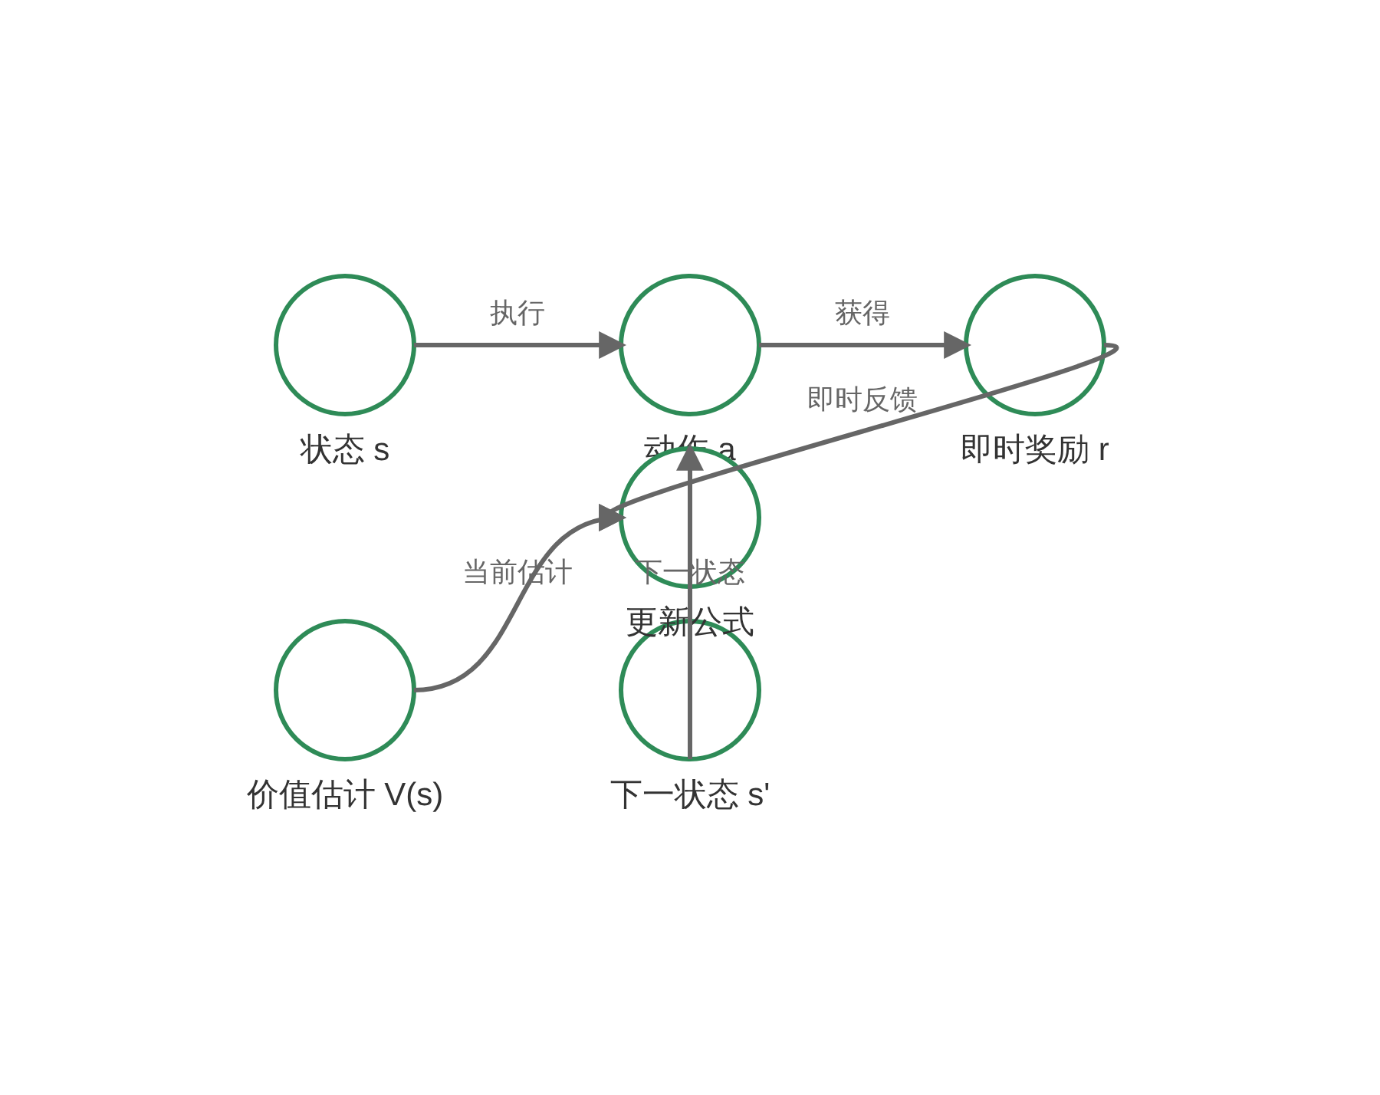



时序差分（TD）核心思想：用未来修正现在
在线更新
每走一步，机器人就能立即更新其对当前状态价值的认知，无需等待episode结束
无需环境模型
直接从与环境的真实交互中学习，不依赖于状态转移概率或奖励函数的先验知识
"边走边学"
用未来状态的价值估计来修正当前状态的价值判断，实现真正的在线学习
TD(0)更新公式：V(s) ← V(s) + α[r + γV(s') - V(s)] 核心在于用下一步的感知[r + γV(s')]来修正当前对状态s价值的判断

Slide 10
















TD(0)更新公式：价值估计的动态修正
V(s) ← V(s) + α[r + γV(s') - V(s)]
TD更新过程可视化
TD(0)更新公式
V(s)
r + γV(s')
当前对状态s价值的估计
对从状态s出发的未来回报的即时预测
V(s)
r + γV(s')
δ = r + γV(s') - V(s)
α
δ = r + γV(s') - V(s)
学习率，控制更新幅度
TD误差，衡量当前估计与即时预测之间的差距
TD(0)算法通过这种动态修正机制，实现了价值函数的在线学习与更新

Slide 11













TD误差的信号意义：判断"好与坏"的即时反馈
正TD误差 (δ > 0)
TD误差公式
实际奖励 r
未来价值 γV(s')
当前价值 V(s)
δ = r + γV(s') - V(s)
实际回报高于估计 → 需要上调价值估计
r：即时奖励
γ：折扣因子
V(s')：下一状态价值
V(s)：当前状态价值
负TD误差 (δ < 0)
TD误差是价值函数更新的信号，决定学习方向和幅度
实际奖励 r
未来价值 γV(s')
当前价值 V(s)
实际回报低于估计 → 需要下调价值估计
TD误差提供即时反馈，驱动价值函数收敛到真实值，实现"边走边学"

Slide 12















PPO中的TD作用：GAE构建优势函数的基础
广义优势估计 (GAE)
Â_t = Σ_{l=0}^∞ (γλ)^l δ_{t+l}
TD误差在PPO中的角色
其中，δt = rt + γV(st+1) - V(st)
作为优势函数计算的基础
提供即时、无偏的价值评估信号
优势估计
TD误差
GAE的平衡作用
δt
δt+1
通过λ参数在TD与MC间权衡
λ=0时，退化为单步TD误差[TD(0)]
λ=1时，退化为MC估计
加权求和

Slide 13

















TD在现代强化学习中的角色与总结
TD作为现代强化学习的基石
总结与要点
TD的核心优势
DQN
A3C
SAC
结合了MC的真实经验与DP的递推更新
深度Q网络
异步优势演员评论家
软演员评论家
在线学习，不需要等待episode结束
不需要环境模型，直接从经验学习
在合适条件下有收敛保证
TD(0)
时序差分算法的核心，所有这些现代算法都以TD误差作为核心更新信号
TD 是强化学习体系的"底层更新机制"
目标策略
在线更新
具身智能

Slide 14



进阶和推荐

